Slide 1
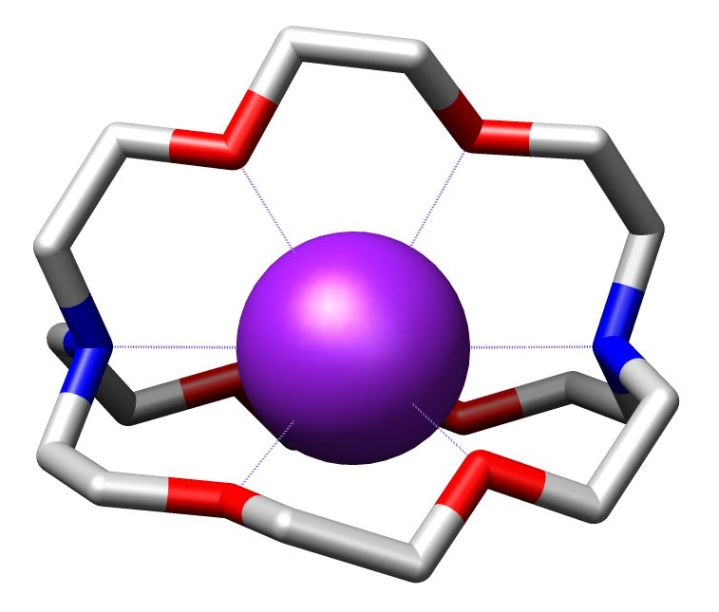
Cryptands
ΥΠΕΡΟΡΙΑΚΗ ΧΗΜΕΙΑ
ΝΙΚΟΣ ΦΡΑΓΚΟΥΛΗΣ, Α.Μ. 944
ΤΜΗΜΑ ΧΗΜΕΙΑΣ ΠΑΝΕΙΣΤΗΜΙΟ ΚΡΗΤΗΣ

Slide 2
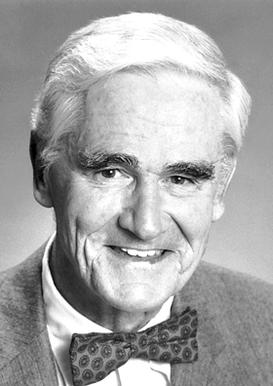
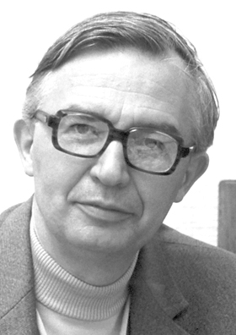
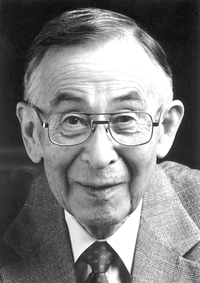
ΙΣΤΟΡΙΚΗ ΑΝΑΔΡΟΜΗ
1987 Nobel Prize in Chemistry
Donald James Cram Du Pont, Wilmington, Delaware, USA
1919 - 2001
Jean-Marie Lehn University Louis Pasteur, Strasbourg, and College de France, Paris, France 1939-
Charles J. Pedersen University of California, Los Angeles, USA,
1904 – 1989

Slide 3
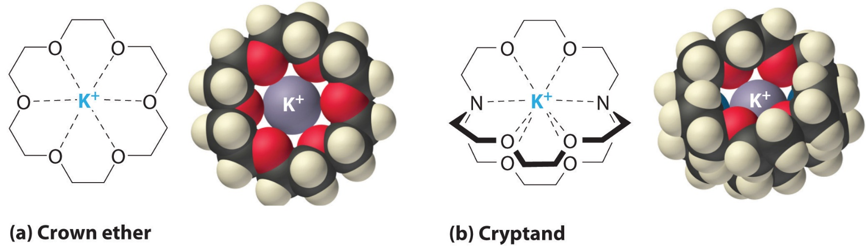
ΧΑΡΑΚΤΗΡΙΣΤΙΚΑ
Πολυκυκλικός και πολυδοντικός υποκαταστάτης
Τρισδιάστατα ανάλογα των crown-ethers (παρουσία ατόμων Ν)
Περιέχει κοιλότητα (δομή κρύπτης) στην οποία φιλοξενούν ουδέτερα μόρια και ιόντα
Μεγάλη ικανότητα συμπλοκοποίησης (cryptates)

Slide 4
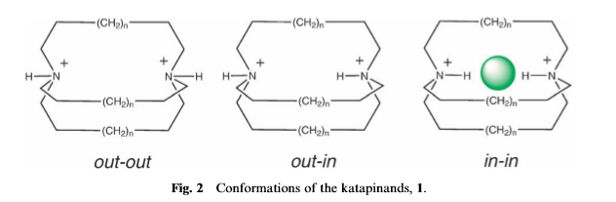
ΚΑΤΗΓΟΡΙΕΣ
Κatapinands (1968)

Slide 5
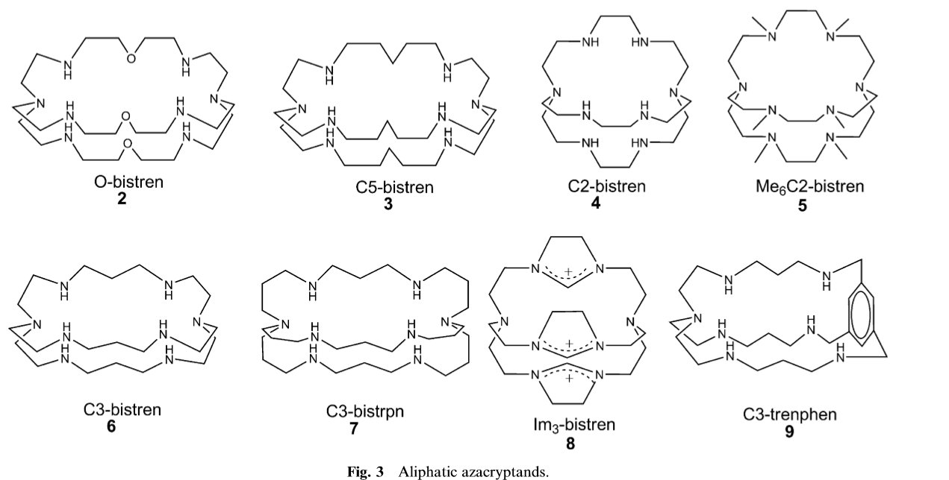
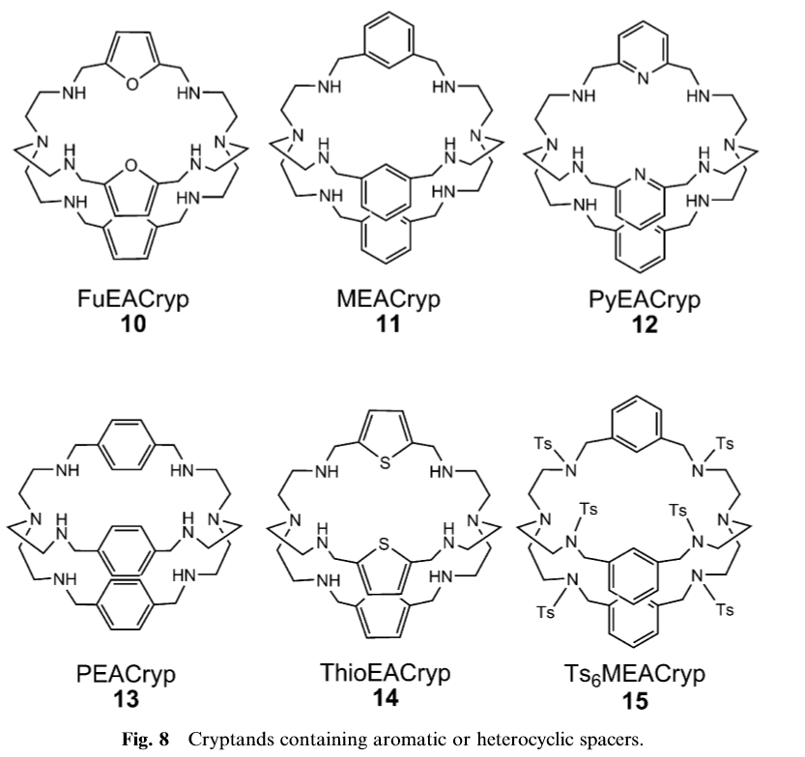
Aza Cryptands
Tριτοταγές άτομο Ν
Εξάρτηση από το pH
Aλειφατικά ή περιέχουν και αρωματικές και ετεροκυκλικές ομάδες

Slide 6
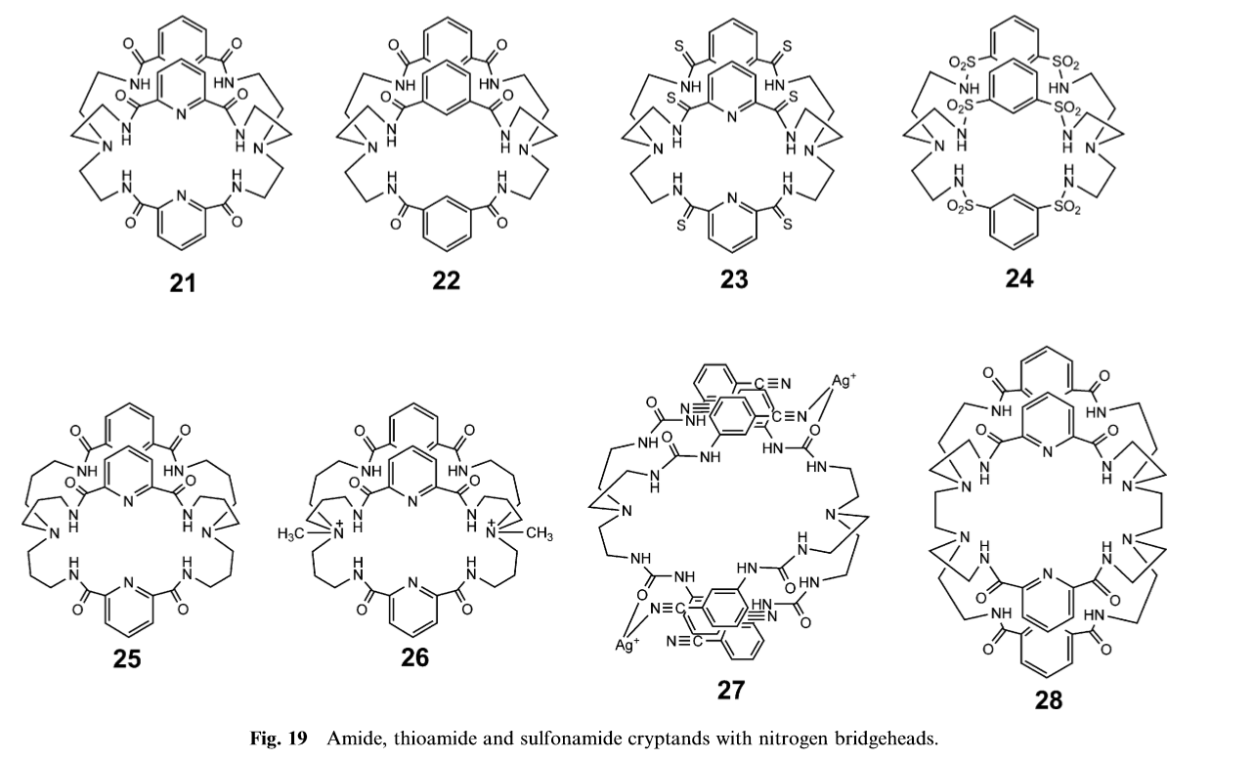
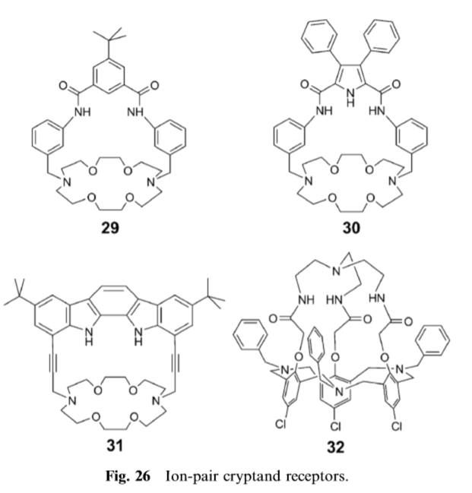
Cryptands με αμίνη ως γεφυρωτικό υποκαταστάτη

Slide 7
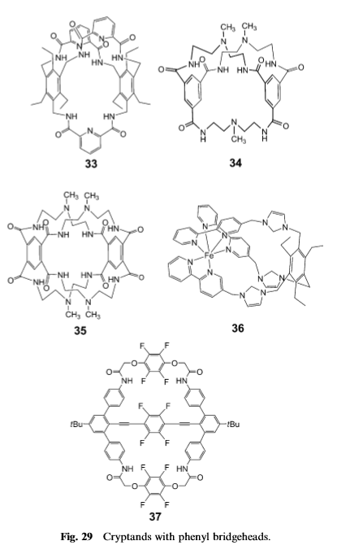
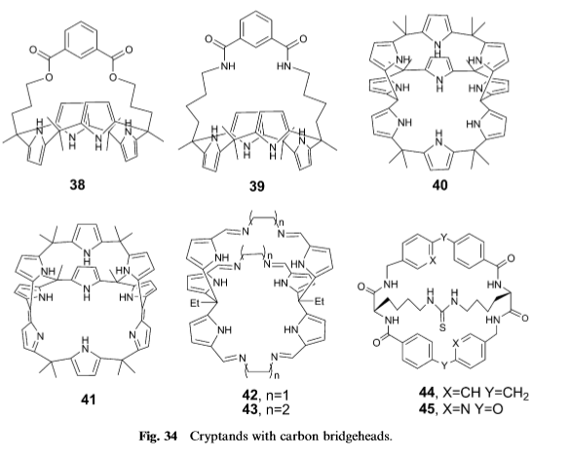
Cryptands με άλλους γεφυρωτικούς υποκαταστάτες

Slide 8
ΣΥΝΘΕΣΗ
Χρονοβόρα διαδικασία
Μηχανισμός πολλών σταδίων
Κρίσιμο βήμα αναγωγής του κυκλικού διαμιδίου
2 τεχνικές: High Dilution technique και High Pressure technique
H μεγάλη πίεση επιταχύνει το ρυθμό της αντίδρασης και οδηγεί σε πολύ μεγαλύτερες αποδόσεις

Slide 9
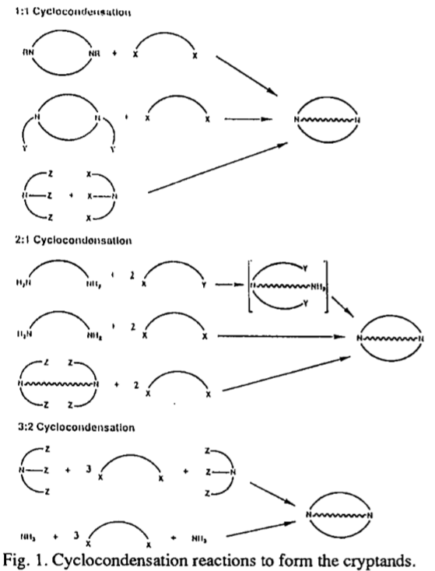
ΣΥΝΘΕΣΗ

Slide 10
ΕΦΑΡΜΟΓΕΣ
Σε επιλεκτικά ηλεκτρόδια ανίχνευσης Pb²⁺
Χαμηλό όριο ανίχνευσης
Μεγάλη εκλεκτικότητα στα ιόντα Pb²⁺ λόγω του μεγέθους τους
Στοιχειομετρική ακρίβεια κατά την ποτενσιομετρική τιτλοδότηση

Slide 11

Σε καταλύτες Pd (II)
Κατάλυση σε θερμοκρασία δωματίου
Πολύ υψηλά ποσοστά απόδοσης
Το διάλυμα της αντίδρασης με τον καταλύτη παρέμεινε κίτρινο για διάστημα 30 ημερών

Slide 12
Σε στήλη ιοντοανταλλαγής στην HPLC
IonPac Cryptand A1, με 2,2,2 cryptand
Ανίχνευση haloacetic acids (HAAs) στο πόσιμο νερό
Η στήλη επιτρέπει την ρύθμιση του χρόνου έκλουσης της κινητής φάσης

Slide 13
ΒΙΒΛΙΟΓΡΑΦΙΑ
Y.Han, Y.Jiang, Ch.Chen, Cryptand-based hosts for organic guests, Tetrahedron, 2015, 71,503-522
M. K. Amini · M. Mazloum · A. A. Ensafi,Lead selective membrane electrode using cryptand(222) neutral carrier, Fresenius J Anal Chem (1999) 364 :690–693
S.O.Kang, J.M. Llinares, V.W. Dayc and K.Bowman-James, Cryptand-like anion receptors, Chem. Soc. Rev., 2010, 39, 3980–4003
Ming-Hui Hsu, Chien-Ming Hsu, Ju-Chun Wang, Chia-Hsing Sun, Air-stable Pd(II) catalysts with cryptand-22 ligand for convenient and efficient Suzuki cross-coupling reactions, Tetrahedron 64 (2008) 4268-4274
Maria Concetta Bruzzoniti , Rosa Maria De Carlo , Krisztian Horvath, Daniela Perrachon, Ambra Prelle , Renata Tofalvi , Corrado Sarzanini , Peter Hajos, High performance ion chromatography of haloacetic acids on macrocyclic cryptand anion exchanger, Journal of Chromatography A, 1187 (2008) 188–196
http://www.nobelprize.org/

Slide 14


